Slide 1
Розрахунково-графічна робота Іванченко Євгеній Вячеславович
Тема: Розробка інформаційної системи для управління даними університету

Slide 2
Мета та завдання роботи
Мета:
Розробка інформаційної системи для управління даними університету, яка забезпечує:
Повноцінну взаємодію з базою даних (CRUD операції).
Валідацію та фільтрацію введених даних.
Забезпечення безпеки даних та керування доступом.
Завдання:
Розробити базу даних на основі ER-діаграми.
Реалізувати графічний інтерфейс для взаємодії з БД.
Забезпечити обробку помилок і безпечну роботу з даними.
Провести тестування та розгорнути систему.

Slide 3
Посилання на github

Slide 4
Аналіз предметної області та UseCase-діаграма
Аналіз предметної області:
Інформаційна система для університету виконує такі основні завдання:
Управління інформацією про студентів, курси, викладачів, оцінки та бібліотечні ресурси.
Забезпечення доступу до даних через графічний інтерфейс з підтримкою CRUD-операцій.
Підтримка керування доступом для різних ролей користувачів: адміністраторів, викладачів, студентів та бібліотекарів.
Основні функції:
Додавання нових студентів, викладачів, курсів та інших даних.
Редагування існуючої інформації.
Видалення застарілих або некоректних записів.
Пошук і фільтрація даних за заданими критеріями.
Виведення звітів, зокрема, оцінок студентів, списків курсів тощо.

Slide 5
UseCase-діаграма:
На діаграмі показані основні дії користувачів системи:
Адміністратор:
Додає, видаляє та оновлює дані про студентів, викладачів, курси тощо.
Керує доступом до системи.
Студент:
Переглядає інформацію про курси, оцінки, розклад занять.
Реєструється на курси.
Викладач:
Вводить та редагує оцінки.
Переглядає списки студентів у своїх курсах.
Бібліотекар:
Управляє ресурсами бібліотеки.
Перевіряє доступність матеріалів для студентів та викладачів.

Slide 6
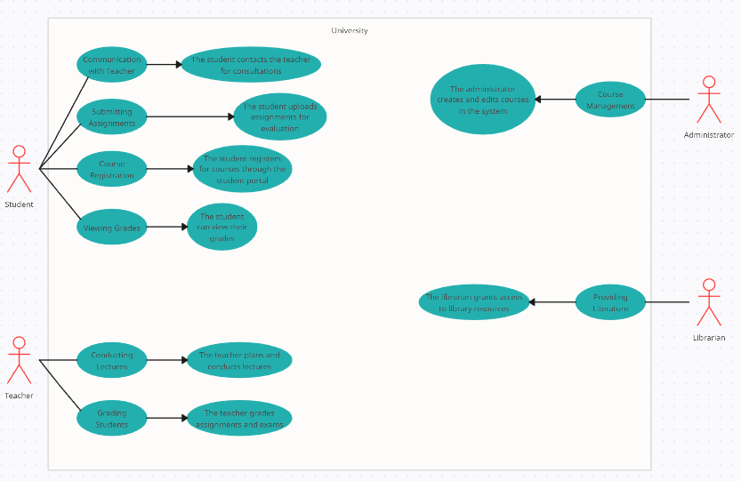
UseCase-діаграма

Slide 7
Фінальна ER-діаграма бази даних
ER-діаграма
На фінальній ER-діаграмі представлені сутності та зв'язки між ними.
Основні таблиці бази даних:
Студенти: Зберігає інформацію про студентів, включаючи ім'я, email, дату народження тощо.
Курси: Інформація про курси, їх назви, описи, кредити та семестри.
Викладачі: Зберігає дані про викладачів, їх імена, email, дати найму.
Записи на курси: Зв'язує студентів із курсами.
Оцінки: Містить результати студентів за виконані завдання.
Бібліотечні ресурси: Книги, статті та інші матеріали з доступністю.

Slide 8
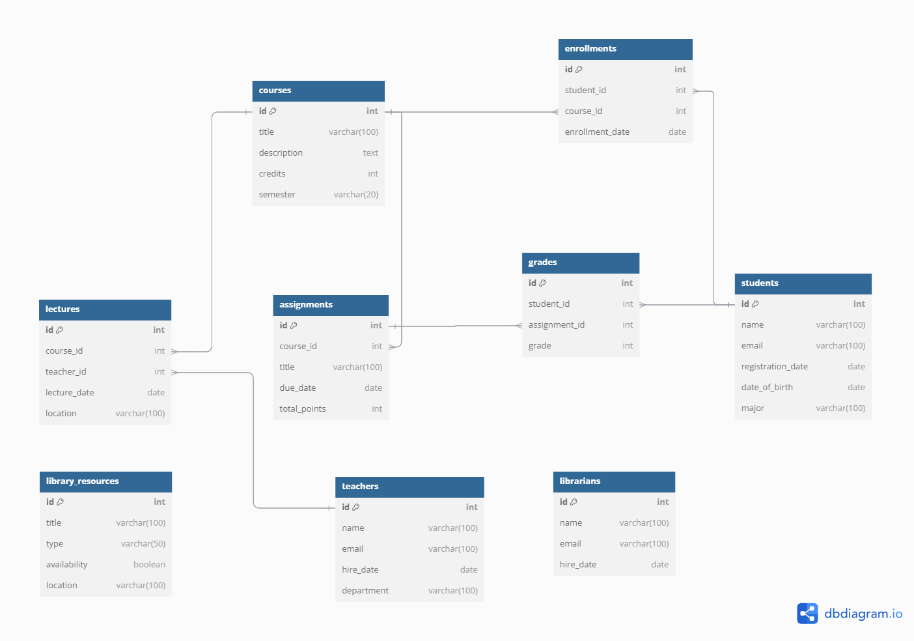
ER-діаграма

Slide 9
Використані технології
Технології:
PHP — для серверної частини, реалізації логіки взаємодії з базою даних.
MySQL — для створення, зберігання та управління даними.
PDO (PHP Data Objects): Забезпечує безпечну взаємодію з базою даних через підготовлені запити.
XAMPP: Для швидкого розгортання веб-сервера та середовища для тестування.
HTML і CSS: Для створення базового веб-інтерфейсу.

Slide 10
Чому саме ці технології?
PHP: Широко використовується для веб-розробки, дозволяє легко інтегрувати з MySQL.
MySQL: Простота в налаштуванні, підтримка складних запитів і зв'язків між таблицями.
PDO: Забезпечує захист від SQL-ін'єкцій і спрощує управління базою даних.
XAMPP: Зручне локальне середовище для розробки та тестування без необхідності складної конфігурації.
Ці технології допомогли краще зрозуміти принципи роботи з базами даних, взаємодію серверної частини з клієнтською, а також основи безпеки у веб-додатках.

Slide 11
Додавання студента
Опис функціоналу:
Сторінка для додавання студента дозволяє адміністратору ввести такі дані:
Ім'я студента.
Email.
Дата реєстрації.
Дата народження.
Спеціальність.

Slide 12
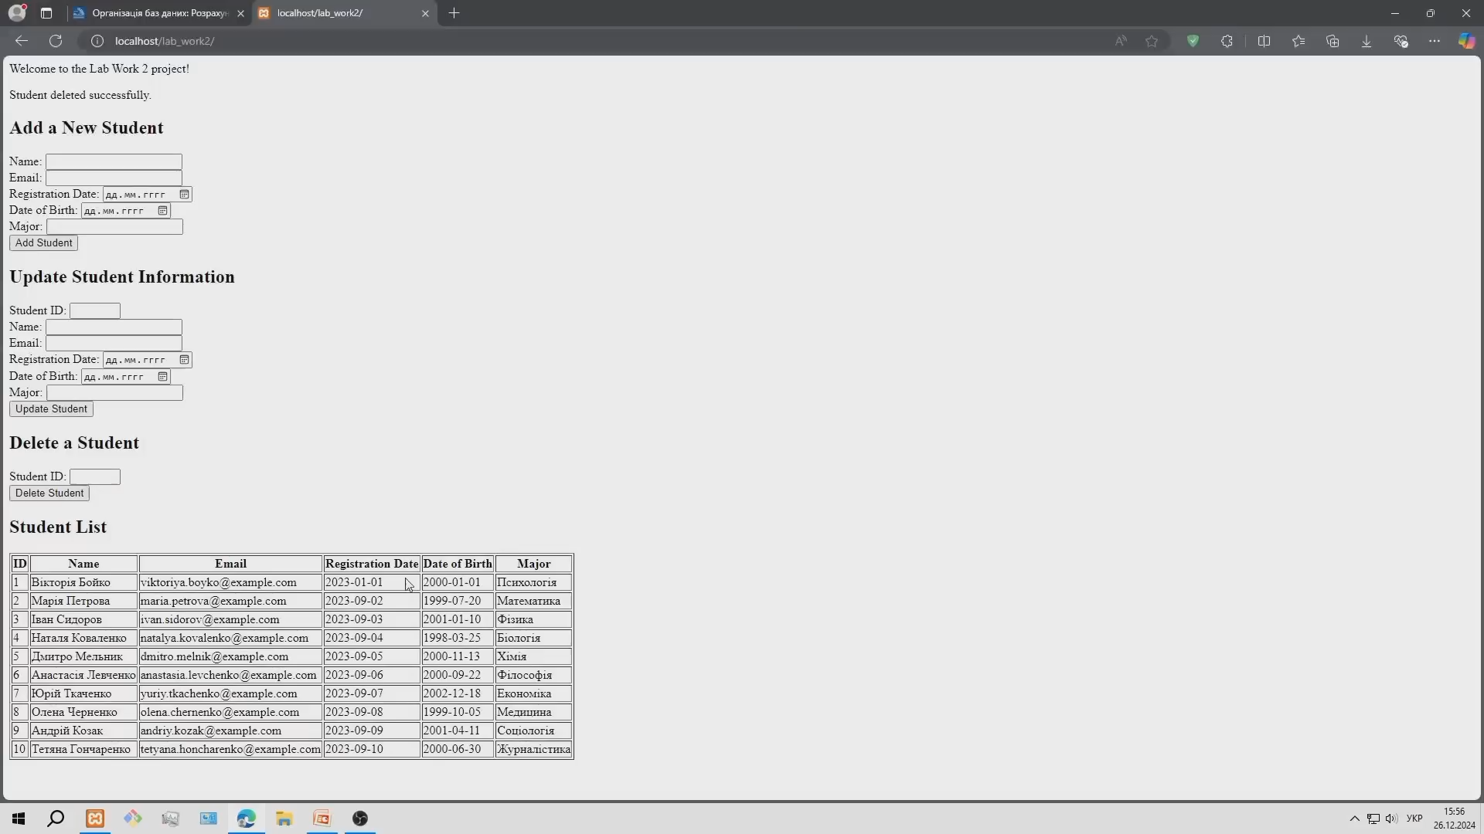

Slide 13
Редагування даних студента
Опис функціоналу:
Сторінка редагування дозволяє оновлювати інформацію про існуючого студента. Користувач вводить ID студента, а також нові значення для його полів:
Ім'я.
Email.
Дата реєстрації.
Дата народження.
Спеціальність.

Slide 14
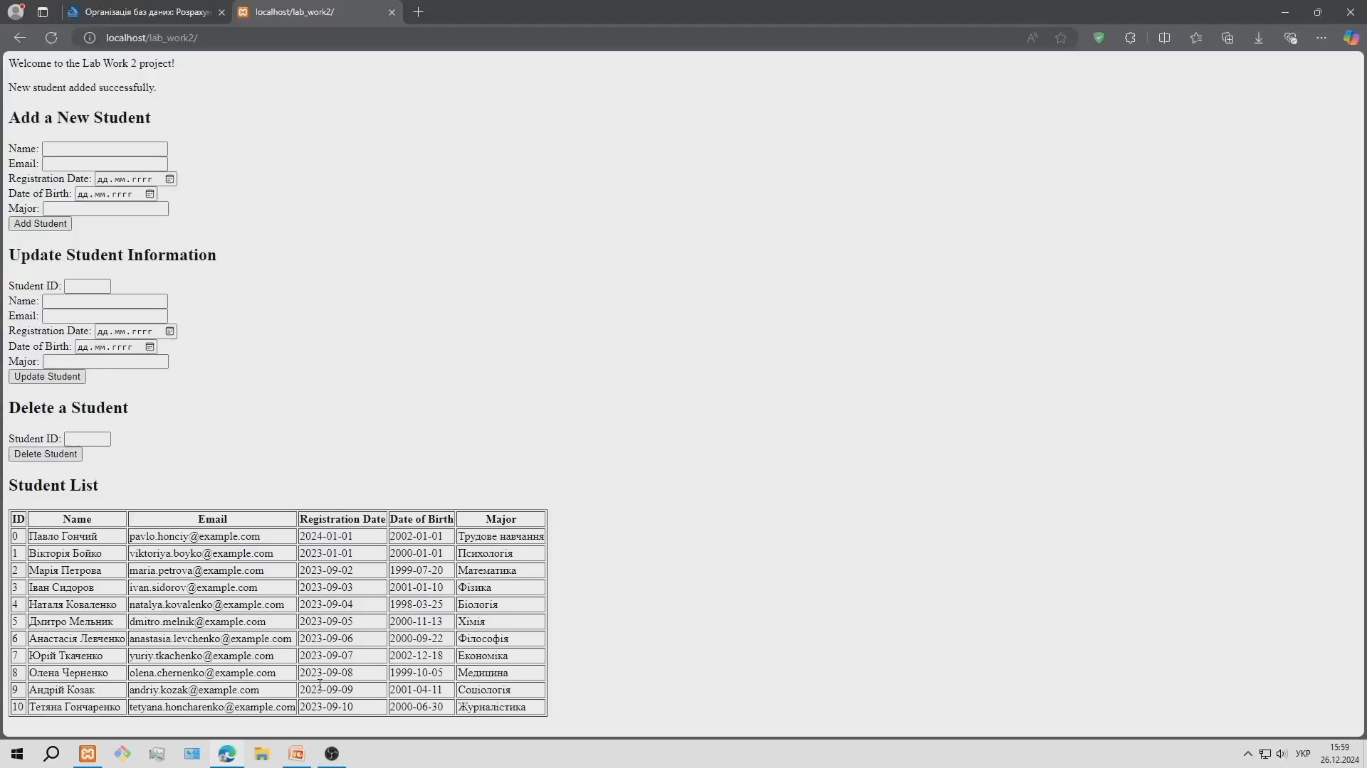

Slide 15
Видалення записів
Опис функціоналу:
Форма видалення дозволяє адміністратору видалити запис студента за його унікальним ID.

Slide 16
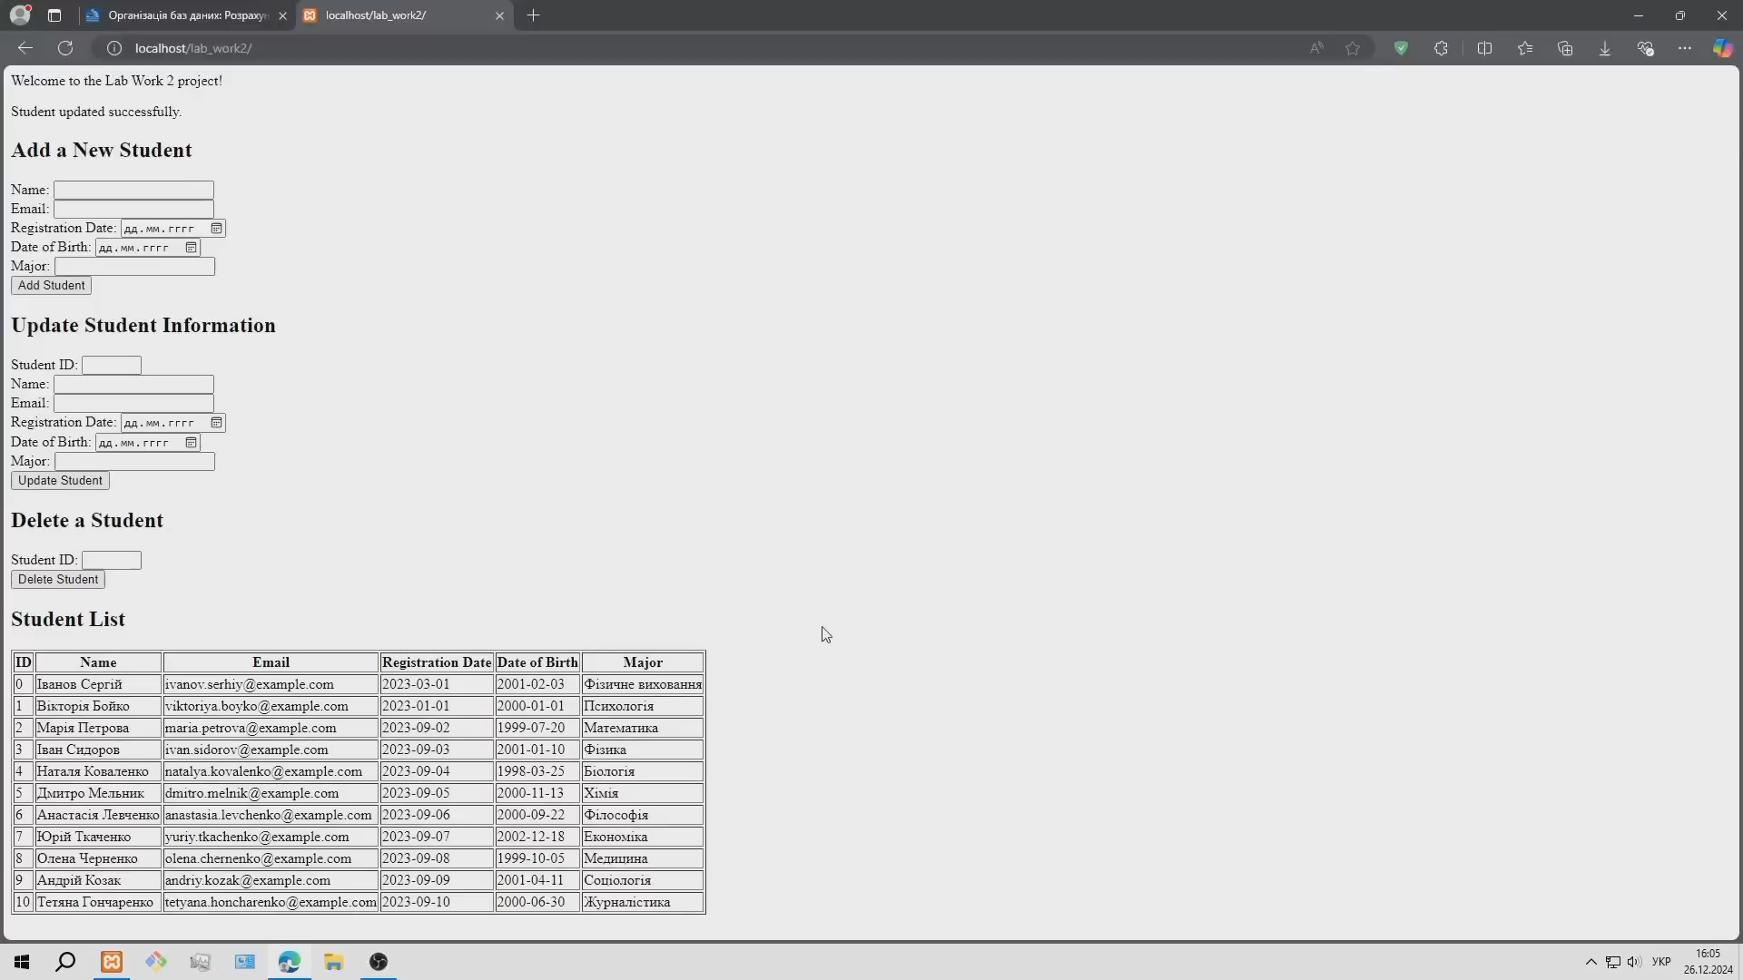

Slide 17
Висновки
Результати роботи:
Розроблено інформаційну систему для університету, яка забезпечує:
Додавання, редагування, видалення та перегляд даних про студентів, курси, оцінки, викладачів тощо.
Валідацію введених даних і захист від SQL-ін'єкцій.
Керування доступом користувачів через рівні привілеїв.
Проведено тестування системи на коректність роботи з даними.
Забезпечено базові аспекти безпеки (санітарна очистка введених даних, використання підготовлених запитів).

Slide 18
Можливості вдосконалення:
Додати авторизацію та рівні доступу:
Реалізувати вхід для студентів, викладачів, адміністраторів із різними правами доступу.
Включити можливість реєстрації через соціальні мережі (Google, Facebook).
Розширити функціонал:
Інтегрувати API для автоматизації створення розкладів або відображення карт розташування аудиторій.
Додати систему оцінювання з автоматичним підрахунком середніх балів та рейтингів студентів.
Поліпшити користувацький інтерфейс:
Застосувати сучасний фронтенд-фреймворк (React, Angular або Vue.js) для покращення UX.
Створити адаптивний дизайн для зручної роботи на мобільних пристроях.
Забезпечити додаткову безпеку:
Використовувати HTTPS для шифрування даних.
Реалізувати захист від XSS-атак та CSRF.
Додати багатомовність:
Включити підтримку кількох мов для інтерфейсу системи (наприклад, українська, англійська).
Інтеграція з іншими сервісами:
Реалізувати онлайн-оплати для платних курсів через Stripe або PayPal.
Додати сповіщення для студентів про важливі події через email або SMS.

